Slide 1
Machine Learning avec scikit-learn
Rapport de Travaux pratiques

Slide 2
Présentation des données
Les données sur lesquelles il faut travailler ont été proposées lors d’un concours kaggle.
Une compagnie d’assurance souhaite construire un score d’appétence pour une « garantie accident de la vie », dans un contexte de vente croisée.
La variable à prédire, Target, indique les clients qui ont accepté cette vente croisée (valeur 0 ou 1).
Je proposerai 3 algorithmes pour cette classification.

Slide 3
Présentation des variables
Nous disposons d’un fichier train de 128 observations sur 51381 Individus
et d’un fichier valid contenant 8000 lignes. Les données sont les suivantes :
Id
Product_Info_i (i = 1 à 7)
Ins_Age
Ht
Wt
BMI
Employment_Info_i (i = 1 à 6)
Insured_Info_i (i= 1 à 7)
Insurance_History_i (i=1 à 9)
Family_Hist_i (i=1 à 5)
Medical_History_i (i=1 à 41)
Medical_Keyword_i (i=1 à 48)

Slide 4
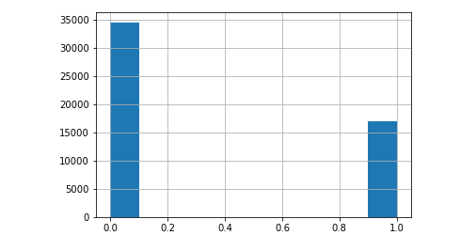
Répartition de la variable target
Elle vaut 0 (dans 1/3 des cas) ou 1 (dans 2/3 des cas) – dans l’échantillon dont nous disposons.

Slide 5
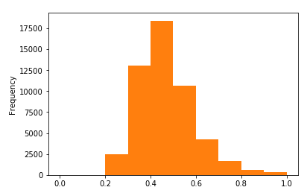
Répartition de la variable BMI

Slide 6
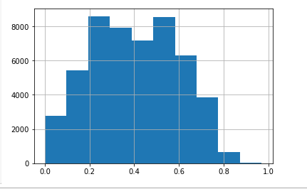
Répartition de la variable Ins_age

Slide 7
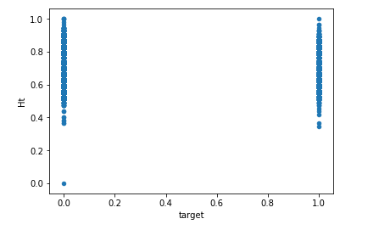
Répartition de la cible, target, en fonction de la variable Ht

Slide 8
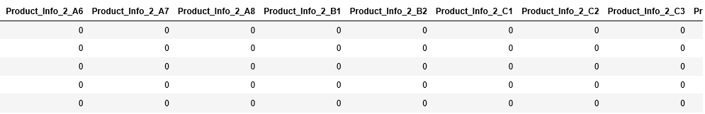
Product_Info_2 est une donnée avec 19 modalités dont voici un aperçu

Slide 9
Gestion des données manquantes et données particulières
Remplacement des données manquantes par la médiane.

Slide 10
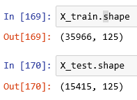
Echantillonnage du fichier train
la fonction train_test_split du module cross_validation permet de séparer le fichier train en 2 parties :
Une partie train (ici, 70% des données globales) pour entraîner le modèle
Une partie test (30% des données) pour tester les performances et vérifier l’efficacité du modèle

Slide 11
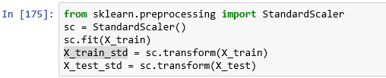
Standardisation et normalisation des données
La différence d’échelle (ordre de grandeur) entre les variables peut conduire à des performances moindres sur la plupart des algorithmes de Machine Learning. Pour palier à cela, des traitements préparatoires sur les données existent. Notamment le Feature Scaling qui comprend la Standardisation et la Normalisation.
Pour appliquer la standardisation des données, j’ai utilisé la classe StandardScaler de Sickit Learn.

Slide 12
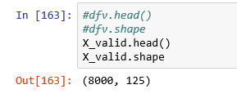
Fichier de validation
Pour faire les prédictions, je dispose d’un fichier valid de 8000 individus.
Ce fichier ne dispose pas de la variable target et le but de ce travail est d’utiliser les modèles que j’aurai choisis pour prédire la valeur de cette variable.

Slide 13
Algorithme 1 : Classification avec Perceptron

Slide 14

Perceptron
Le premier algorithme de classification que j’ai choisi est le modèle Perceptron.

Slide 15

Performances du modèle perceptron
L’accurary est la proportion des prédictions correctes. Ici il vaut 0.78

Slide 16

Performances du modèle Perceptron

Slide 17

Matrice de confusion
Par définition la matrice de confusion C est telle que C_{i,j} est le nombre d'observations appartenant à une classe i (ici i = 0 ou 1) mais dont la classe prédite est j (0 ou 1).

Slide 18
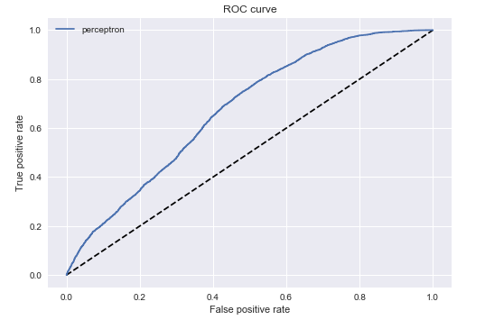
Courbe ROC
Plus la surface sous la courbe est grande mieux est le modèle.
Ici, le modèle n’est pas performant. Il est possible d’obtenir de meilleurs résultats en modifiant les paramètres du modèle (n_iter, eta_0, par exemple)

Slide 19
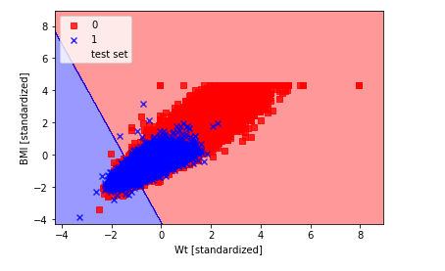
Quelques représentations graphiques Classification avec Perceptron

Slide 20
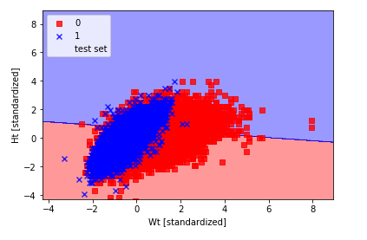
Quelques représentations graphiques Classification avec Perceptron

Slide 21
Algorithme 2 : Régression logistique avec GLM

Slide 22
Préparation des données
Pour cet algorithme de classification, j’ai procédé de la même façon que pour Perceptron : échantillonnage du fichier en deux fichier (un pour l’apprentissage du modèle et l’autre pour tester les performances du modèles).
Ensuite j’ai utilisé le fichier valid pour prédire la valeur de la variable target, avec la génération d’un fichier excel qui donne les probabilités d’appartenance à la classe 1 pour le différentes valeurs de target.

Slide 23
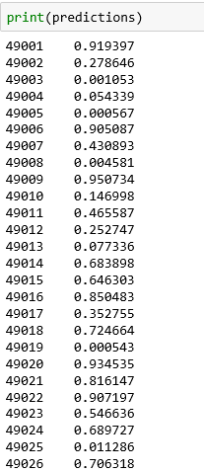
Génération des prédictions
Quelque valeurs dans le fichier de prédiction
Ces valeurs sont la probabilité que la valeur
prédite prenne la valeur 1

Slide 24
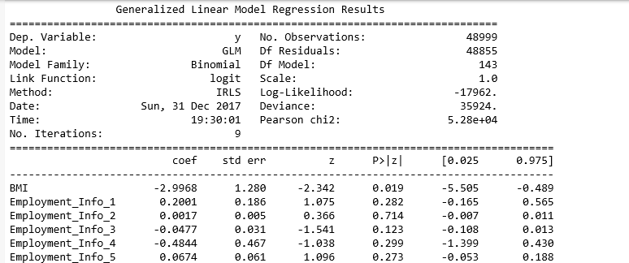
Résultats de l’algorithme

Slide 25
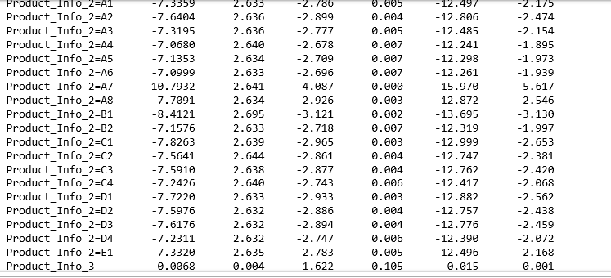
Analyse des coefficients de la régression Logistique

Slide 26
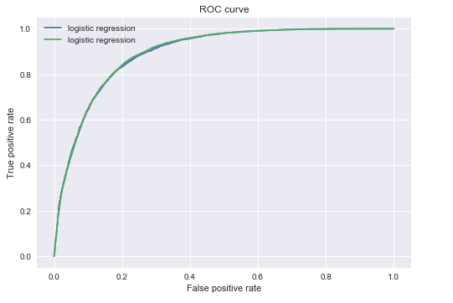
Courbe ROC

Slide 27
Analyse des performances
Ce modèle semble plus performant que le modèle Perceptron

Slide 28
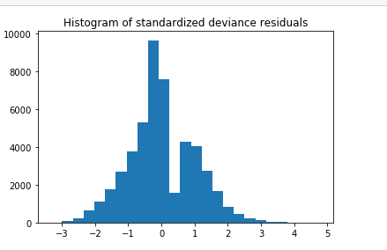
Quelques représentations graphiques

Slide 29
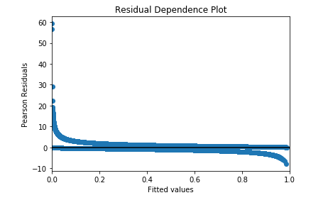
Quelques représentations graphiques

Slide 30
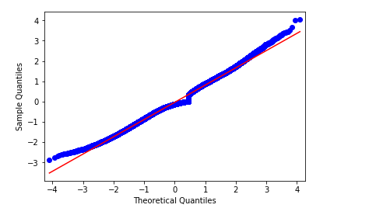
Quelques représentations graphiques

Slide 31
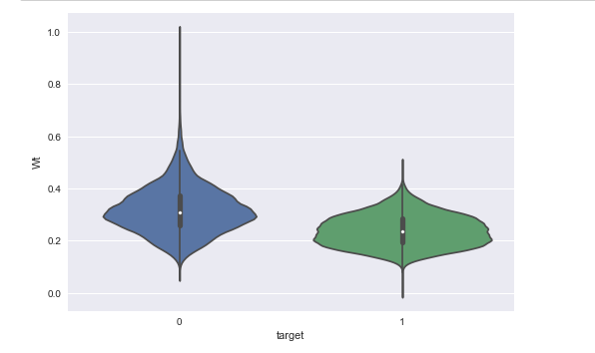
Quelques représentations graphiques répartition de target en fonction de WT

Slide 32
Quelques représentations graphiques

Slide 33
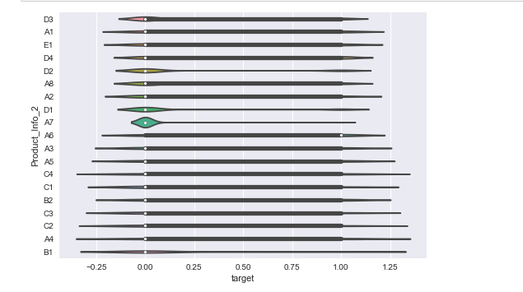
Quelques représentations graphiques target en fonction de product_Info_2

Slide 34


D’autres Algorithme
RandomForestClassifier
KNeighborsClassifier

